Slide 1

Rapport de Stage
  Métiers de l’informatique : conception, développement, et tests de logiciels
2020-2021

Slide 2
  François Tardieu
Age : 30 ans
Poste : Développeur web dans le domaine ingénierie et gestion de capacité du pôle solution métier de la direction des systèmes d’information du fret SNCF

Slide 3
SOMMAIRE
01. L’entreprise
LE FRET SNCF
Intégrations
Chiffres
02. Processus de développement
Acteurs, rôles et interactions
Développement type
03. missions réalisées
Développement
Modifications
correctifs
04. BILAN
Challenges rencontrés
Conclusion

Slide 4
01.
  L’entreprise
Le fret SNCF
la direction des systèmes d’information
le domaine ingénierie et gestion de capacité du pôle solution SI métier

Slide 5
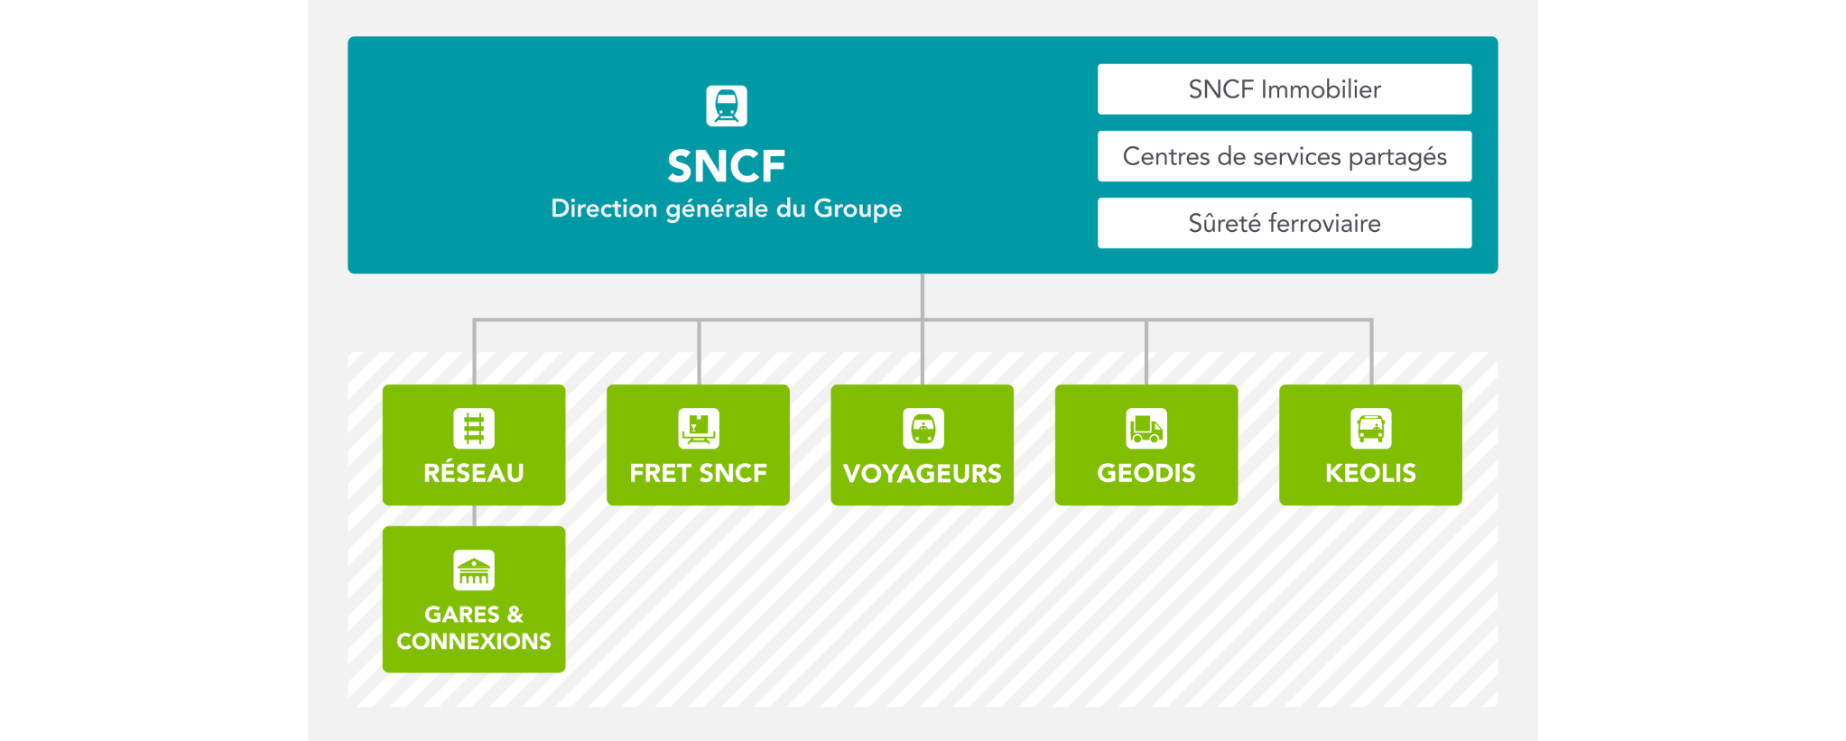
01. Le Groupe SNCF

Slide 6
L’Entreprise
… dans le fret SNCF
… le domaine ingénierie et gestion de capacité du pôle solution SI métier
Missions :
    Membre du Groupe SNCF
    Société anonyme depuis le 1er janvier 2020
Missions :
    Transport ferroviaire de fret
    Marchandises transportées variées
    Soutien logistique et matériel
Atouts :
    Réducteur d’émission de C0²
    Réducteur de Traffic routier
    Ajout majeur de la France post COVID-19
En chiffre :
    10 227 M€ de chiffre d’affaire (SNCF Logistiques - 2019)
    6 300 employés (2020)
    9% du trafic de transport de marchandise ferroviaire (2019)

Slide 7

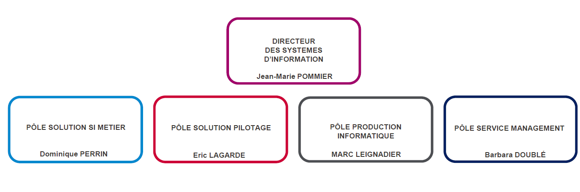
Développeur web dans…
… la direction des systèmes d’information

Slide 8
Développeur web Dans…
Equipe :
    Manager et Chef de Projet
    2 Chefs de Projet
    3 Alternants
Logiciel COM’ING (classique) :
    Client lourd (JAVA, MAVEN, Spring)
    Fait le lien entre le Pôle Commerciale (gestion des clients) et le Pôle Ingénierie (chargé de la production)
    En voie de décommissionnement
Missions :
    Concevoir un plan de transport fiable et précis
    Dimensionner les ressources à utiliser
    Gérer les applications COM’ING
Application COM’ING WEB :
    Application Web (Angular, MAVEN, Spring)
    Couvre une partie du périmètre du client lourd
    Gère l’Activité Commerciale

Slide 9
Développeur web Dans…
… le domaine ingénierie et gestion de capacité du pôle solution SI métier
Mon périmètre d’activité :
    Développer les fonctionnalités de l’Application COM’ING Web
    Intervenir la base de données
    Offrir une expertise technique
    Aider dans des missions d’AMOA
Qualité du code produit :
    Assurée par des tests unitaires
    Assurée par les Responsables Techniques
    Assurée par des tests fonctionnels
Développement :
    Technologie du web utilisée :
      Angular (Javascript/TypeScript)
      Java (Spring, MAVEN),
      OpenAPI (Swagger)
      PosgreSQL
      PGAdmin/Interface CLI
    Projet Agile utilisant :
      JIRA
      Git (GitLab)
      VS Code
      Spring Tool Suite

Slide 10
  Processus de développement
Acteurs, rôles et interactions
Développement type

Slide 11
Processus de développement
Acteurs, rôles et interactions
Maître d’ouvrage
Transmission de spécifications fonctionnelles
Expression de besoins
Domaine Ingénierie et Gestion de Capacité
Tests métiers et retours
Tests fonctionnels et retours
Métier
Maître d’oeuvre
Pôle Ingénierie et Conception de la Direction Métier Process et Projets
Capgemini France
Demande de logs et retours
Mise à jour d’un serveur ou de la base de données
Exploitants
ITNovem & DOSN

Slide 12
Processus de développement
Développement type
Jira
Git
Angular, Spring
VSCODE
Git
Jira
Git
Attribution de mission
Développement & Documentation
Vérification par les responsables techniques
Livraison Finale
Demande de précisions possible
Renvoi en développement si nécessaire

Slide 13
  bilan
Challenges rencontrés
Conclusion

Slide 14
Bilan
Challenges rencontrés
Concepts Métiers
    S’adapter à la complexité des concepts métiers
    Comprendre et participer à une discussion traitant de besoin métier
    Mettre en pratique les différents processus utilisés durant les missions
Pandémie & Confinement
    Impossibilité de se rendre sur les lieux de travail
    S’adapter au télétravail
Déconfinement à maintenant
    Impossibilité pour les stagiaires de retourner sur les lieux de travail (directive de la Direction)
    Télétravail et développement

Slide 15
Bilan
Conclusion
Axes de progrès
    Compréhension des choix techniques
    Gestion des délais de livraison
Progression notable
    Compétences relationnelles
    Compétences techniques
    Compétences fonctionnelles
    Adaptation au télétravail
Avenir
    Création prévue d’un contrat d’alternance l’alternance au FRET SNCF pour une durée de 2 ans

Slide 16
MERCI.

